Slide 1
Solárny kolektor
Zariadenie na premenu slnečnej energie na tepelnú, slnečné teplo ohrieva povrch kolektora. Prenos energie do rúrky s kvapalinou prebieha na veľmi veľkú vzdialenosť. Jeho výkon je závislý od slnečného svitu (neoblačno), pre Slovensko je táto doba od 1600 do 200 hodín ročne.

Slide 3
Využitie
Príprava teplej vody v domácnostiach, priemysle a komerčných budovách
Ohrev vody pre bazény
Vykurovanie priestorov(budov, sklenníky, sauny
Sušenie rastlín

Slide 4
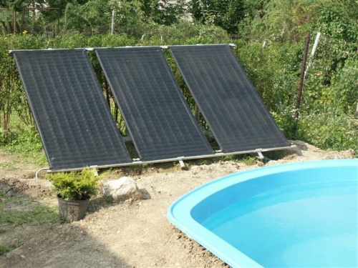

Slide 5
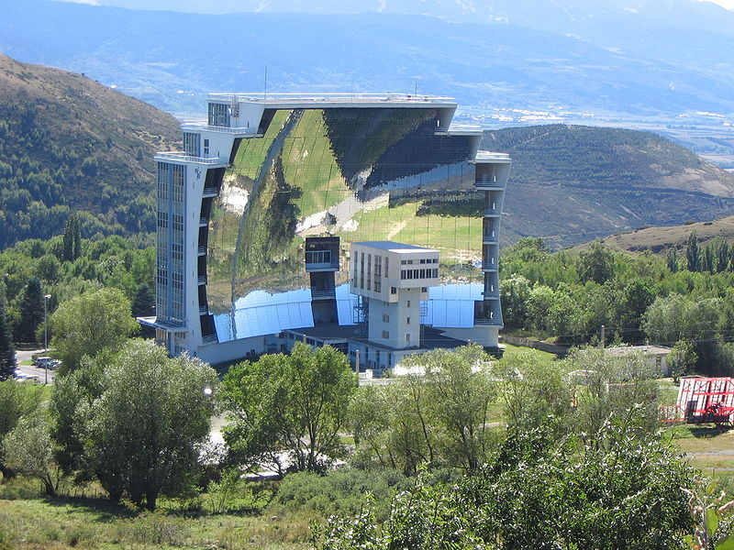
Slnečná pec
Zariadenie pracujúce na princípe sústreďovania slnečnej energie pomocou sústavy zrkadiel do jedného bodu. Možná teplota, ktorá sa týmto spôsobom dá dosiahnuť je až 3000°C.

Slide 6
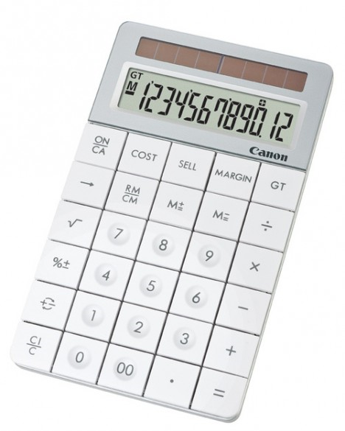
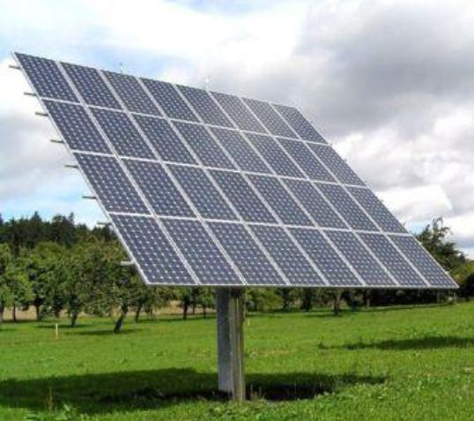
Fotovoltaický článok
Zariadenie, ktoré premieňa slnečnú energiu na elektrickú(kalkulačky, hodinky). Využíva sa aj vo vesmírnych sondách.

Slide 7
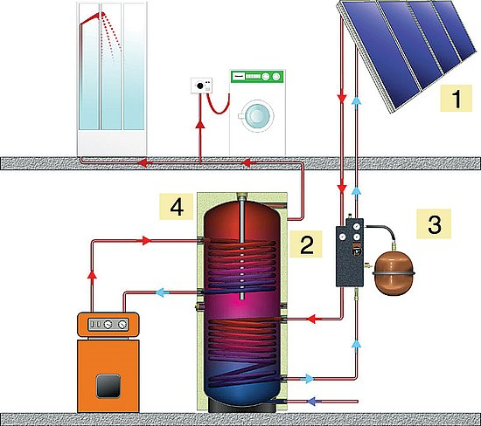
Princíp premeny energie
Kolektory zachytávajú slnečné žiarenie citlivou plochou-absorbérom, ktorý je umiestnený pod sklenou plochou alebo vo vákuových rúrkach. Pohlcujú maximálne množstvo energie, zohrievajú „solárnu“ kvapalinu

Slide 8
Typy kolektorov
Ploché- najlepší pomer ceny a zisku tepla, pričom majú najlepšiu účinnosť počas teplejších slnečných dní(ohrev pitnej vody)
Vákuové rúrkové kolektory- dokážu lepšie zachytiť aj tzv. difúzne žiarenie, oproti plochým majú vyšší solárny zisk aj v chladnejších obdobiach. Sú určené hlavne na podporu vykurovania.

Slide 9
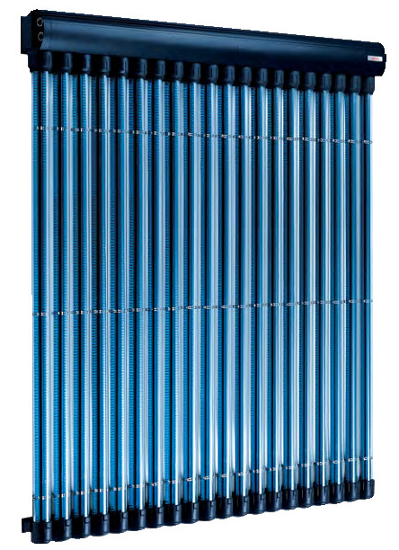
Plochý kolektor
Vákuový

Slide 10
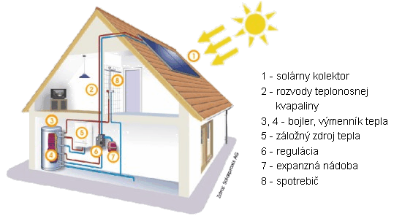
Solárny systém
Kolektory môžu efektne fungovať iba v ucelenom systéme. Jeho hlavnými prvkami sú solárne kolektory, ohrievač vody s výmenníkom tepla, obehové čerpadlo, expanzná nádoba, potrubie a regulácia.

Slide 11
Výhody a nevýhody
Už pri inštalácii2 kolektorov sa dajú pokryť náklady na ohrev vody v ročnom priemere do výšky cca. 60%.
Nízka hmotnosť
Dlá životnosť
Ľahká montáž
Kvalitnejšie kolektory sú drahé.
Ich výkon závisí na počasí

